Slide 1
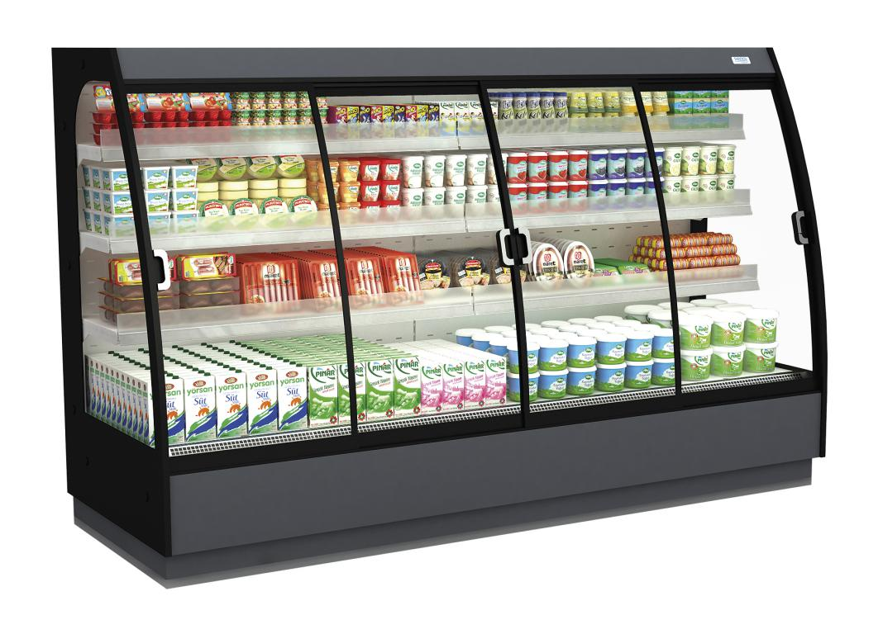
المعيار | المخرج | عنوان الدرس | الوحدة
يخزن الأنواع الرئيسية للأطعمة وطرق حفظها في الثلاجة، مثل: اللحوم الطازجة، والدجاج، والاسماك، والبيض، والأجبان | يحدد طرق الحفظ الآمنة والصحية للمواد الغذائية | الدرس رقم 5: يحدد طرق تصنيف وحفظ المواد الغذائية | الوحدة: يٌظهر معرفة ومهارة في أساسيات الطهي
ان يتعرف الطالب علي الثلاجة لتخزين الاجبان والحليب
ثلاجة لتخزين الاجبان

Slide 2
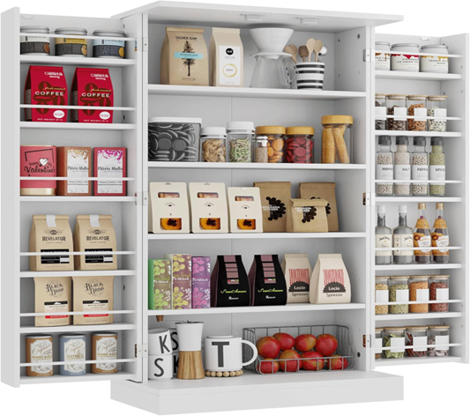
المعيار | المخرج | عنوان الدرس | الوحدة
يخزن الأنواع الرئيسية للأطعمة وطرق حفظها في الثلاجة، مثل: اللحوم الطازجة، والدجاج، والاسماك، والبيض، والأجبان | يحدد طرق الحفظ الآمنة والصحية للمواد الغذائية | الدرس رقم 5: يحدد طرق تصنيف وحفظ المواد الغذائية | الوحدة: يٌظهر معرفة ومهارة في أساسيات الطهي
ان يتعرف الطالب علي الكبت لتخزين المواد الغذائية (دقيق - بقوليات، إلخ)
كبت لتخزين المواد الغذائية

Slide 3
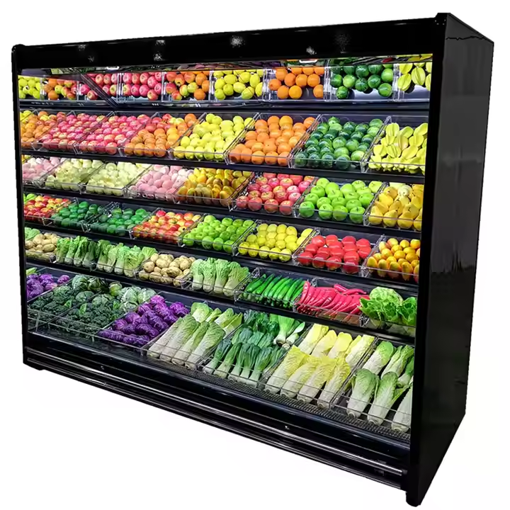
المعيار | المخرج | عنوان الدرس | الوحدة
يخزن الأنواع الرئيسية للأطعمة وطرق حفظها في الثلاجة، مثل: اللحوم الطازجة، والدجاج، والاسماك، والبيض، والأجبان | يحدد طرق الحفظ الآمنة والصحية للمواد الغذائية | الدرس رقم 5: يحدد طرق تصنيف وحفظ المواد الغذائية | الوحدة: يٌظهر معرفة ومهارة في أساسيات الطهي
ان يتعرف الطالب علي ثلاجة لتخزين الفواكهة والخضروات
ثلاجةلخفظ الخضروات والفاكه

Slide 4
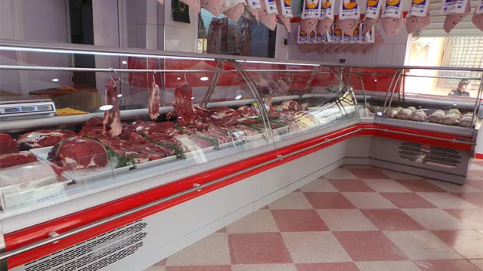
المعيار | المخرج | عنوان الدرس | الوحدة
يخزن الأنواع الرئيسية للأطعمة وطرق حفظها في الثلاجة، مثل: اللحوم الطازجة، والدجاج، والاسماك، والبيض، والأجبان | يحدد طرق الحفظ الآمنة والصحية للمواد الغذائية | الدرس رقم 5: يحدد طرق تصنيف وحفظ المواد الغذائية | الوحدة: يٌظهر معرفة ومهارة في أساسيات الطهي
ان يتعرف الطالب علي ثلاجة لتخزين اللحوم والدجاج والاسماك
ثلاجةلخفظ اللحوم

Slide 5

المعيار | المخرج | عنوان الدرس | الوحدة
يخزن الأنواع الرئيسية للأطعمة وطرق حفظها في الثلاجة، مثل: اللحوم الطازجة، والدجاج، والاسماك، والبيض، والأجبان | يحدد طرق الحفظ الآمنة والصحية للمواد الغذائية | الدرس رقم 5: يحدد طرق تصنيف وحفظ المواد الغذائية | الوحدة: يٌظهر معرفة ومهارة في أساسيات الطهي
ان يشير الطالب علي الثلاجة لتخزين الاجبان والحليب
ثلاجةلخفظ الخضروات والفاكه
كبت لتخزين المواد الغذائية
ثلاجة لتخزين الاجبان

Slide 6
المعيار | المخرج | عنوان الدرس | الوحدة
يخزن الأنواع الرئيسية للأطعمة وطرق حفظها في الثلاجة، مثل: اللحوم الطازجة، والدجاج، والاسماك، والبيض، والأجبان | يحدد طرق الحفظ الآمنة والصحية للمواد الغذائية | الدرس رقم 5: يحدد طرق تصنيف وحفظ المواد الغذائية | الوحدة: يٌظهر معرفة ومهارة في أساسيات الطهي
ان يشير الطالب الي الكبت لتخزين المواد الغذائية
ثلاجةلخفظ الخضروات والفاكه
كبت لتخزين المواد الغذائية
ثلاجة لتخزين الاجبان

Slide 7
المعيار | المخرج | عنوان الدرس | الوحدة
يخزن الأنواع الرئيسية للأطعمة وطرق حفظها في الثلاجة، مثل: اللحوم الطازجة، والدجاج، والاسماك، والبيض، والأجبان | يحدد طرق الحفظ الآمنة والصحية للمواد الغذائية | الدرس رقم 5: يحدد طرق تصنيف وحفظ المواد الغذائية | الوحدة: يٌظهر معرفة ومهارة في أساسيات الطهي
ان يشير الطالب علي الثلاجة لتخزين الخضروات والفاكهة
ثلاجةلخفظ الخضروات والفاكه
كبت لتخزين المواد الغذائية
ثلاجة لتخزين الاجبان

